Slide 1
GK IBS P-13/14
Föräldramöte
2025-09-21

Slide 2

Om Laget - Generellt
18 spelare (14 st 2013 & 4 st 2014)
Div 5 – Röd nivå
Seriespel 6 mot 6 (5 utespelare + MV)
  Matchtröja får man låna. Blå shorts och strumpor köper man själv på Sport Ringen 77. Stanno är GKs sponsor
Laget.se
  Installera appen
  För kommunikation från oss via email och SMS
  Man kan gå in och ändra nivå av synlighet. När jag lägger in så är alla synliga.
Träningstider (inkl. samling):
  Måndag 17:45-19:20 – Änget - styrka
  Torsdag 18:30-20:00 – Änget – ombytta och klara för löpning utomhus (föräldrar välkomna)
  Söndag 17:55-19:30 – Högland
Notes:
Slutat: Elia, Simon, Vilmer, Emil, Elton

Slide 3
Om Laget - Roller
Tränare – Emma & Björn (Harry), Johan (Josef), Allan (Henrik), Fredrik (Adam)
Lagledare – Sandra (Kevin)
Styrelserepresentant – Louise (Alfred)
Suppleant (ersättare vid rep.frånvaro) – Jenny (Oscar)
Kassör – Rikard (Ludwig)
Matchplanerare – Emelie (Lucas) och Eva (Filip)
Säljteam – Victoria (Melker) och vakant
Materialansvarig – Annika & Roger (Rasmus)
Sekretariat – Alfred, Charlie, Ludwig, Oscar, Valgot
Kiosk – Filip, Mario, Mille, Nils
Matchvärd – Adam, Kevin, Lucas, Melker, Rasmus
Filmansarig - vakant

Slide 4
Om Laget - Tränarutbildning
Tränarna blir erbjudna olika kurser som betalas av föreningen. Alla har gått grundkursen och Steg 1 Röd.
Krav från förbundet att alla personerna i båset vid match har ledarlicens (Grundutbildning + Steg 1 Röd). Denna säsong kan man få dispens om någon är sjuk.
Notes:
Förra året, 1 sak som beskriver lite om sig själv.

Slide 5
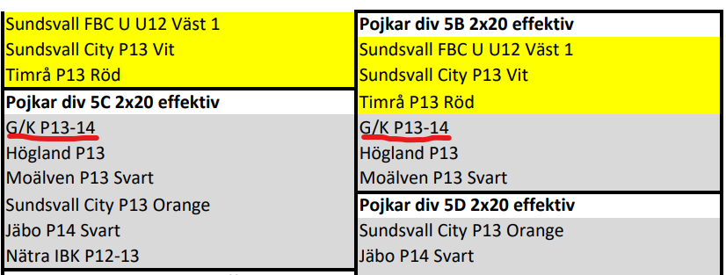
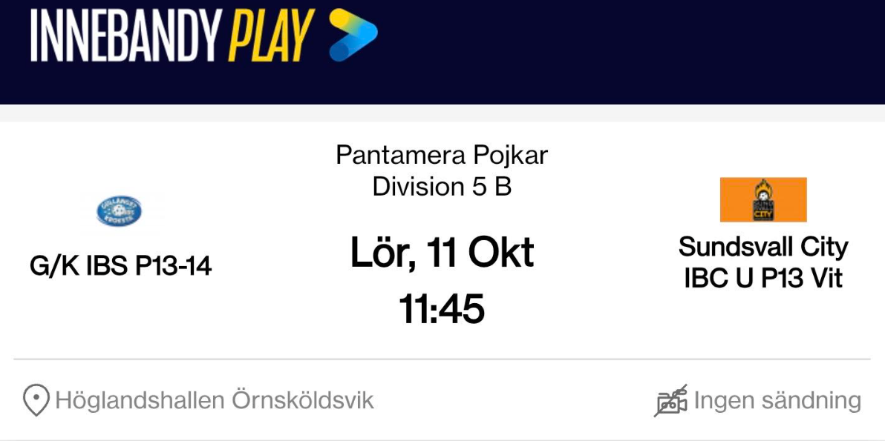
Seriespel
Vi är anmälda med 1 lag
Spelar i Div 5B & 5C
App: Innebandy Play
Första match 11/10 på Högland
Kallelse skickas ut 2-3 v före match. Alla kallade tills annat sägs.
Sista svarsdag 1,5 v innan match.
Matchflytt närmare än 14 dagar före match = 500 Kr
Matchflytt närmare än 7 dagar eller WO = 5000 Kr

Slide 6
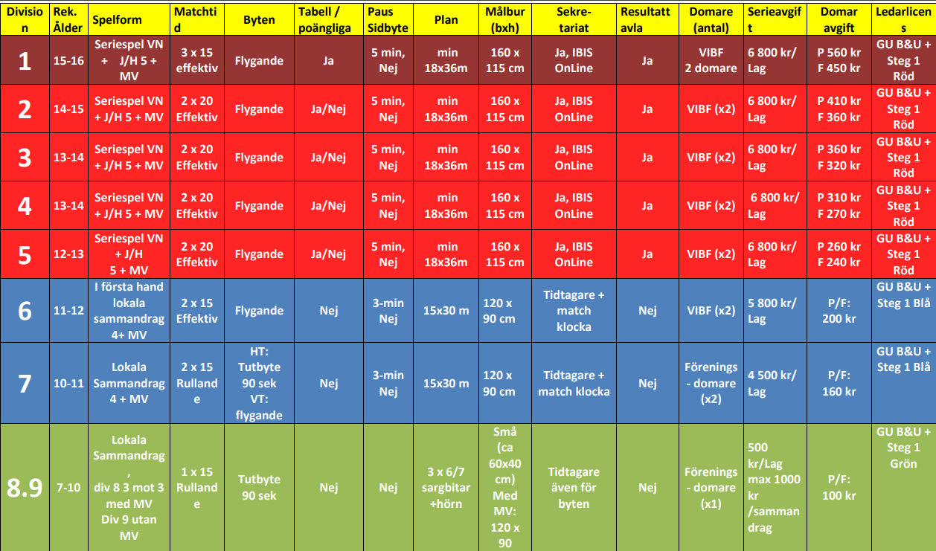

Slide 7
Ekonomi
Avgifter för säsongen 25/26 bestäms på årsmötet
Förra säsongens avgifter:
  1400 Kr (275 kr Medlemsavgift + 1125 Kr träningsavgift) – bestäms på årsmötet så kan komma att ändras. Emailfaktura via Laget.se.
  Spelarbeting X Kr dras från lagkassan
Lagkassa
48 307 Kr
Mål för säsongen 25/26:
  Inkomst: Försäljningar, sälj-aktiviteter, fika försäljning vid match
  Utgifter: Beting (X Kr x 18 spelare), Kick off, Umeå-event, avslutning
  Viktoria tillsammans med kioskgruppen tar fram en plan.
Mål nästa säsong:
  Kassa som är högre än idag
  Storvreta: 40 000 - 90 000 kr (med/utan buss)
Förra säsongen:
Försäljning av Newbody, Bingolotter & toapapper gav 20 900 Kr vinst
Fika vid sammandrag gav 11 897 kr vinst
Se sammanställning på nästa sida

Slide 8
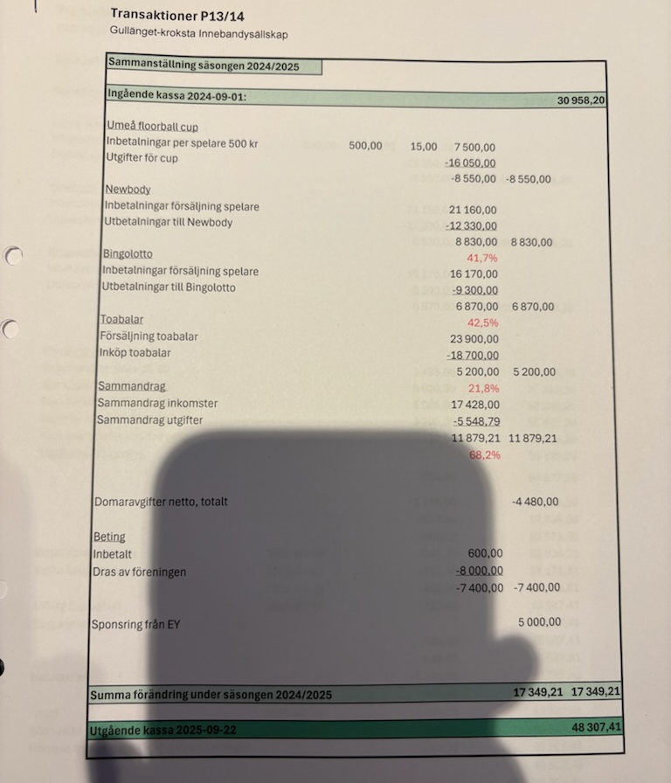
Ekonomi
Sammanställning säsong 24/25

Slide 9
Förväntningar
Ni behöver inte meddela i sms-slingan om barnet inte kan komma till träning.
Ni måste svara på kallelser till matcher.
Alla hjälps åt att sätta upp sargen före träningen och ta bort efter träningen (så länge inget annat lag kommer direkt efter). Torsdagar badminton efter oss
Inga smycken (örhängen, halsband etc) under träning och match.
Uppmuntra barnen att trixa med klubba och boll hemma för att främja bollkontroll.
Se till att barnen har fått i sig mat innan träningarna
Träningsnärvaro- speltid förtjänas via träningsnärvaro (har överseende med annan sport om ni meddelar)
Förväntansdokument (delas ut på föräldramötet)
Notes:
E&B

Slide 10
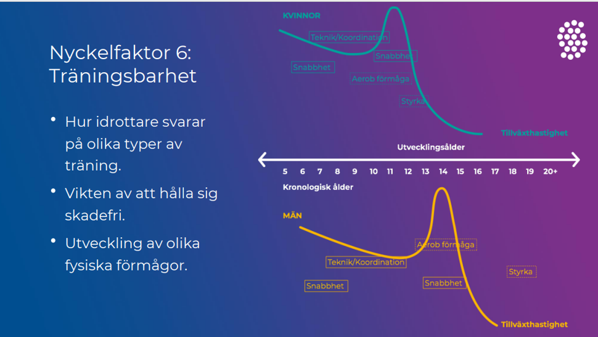
Mål för säsongen
Kick-offen viktig start för det
Främja värdegrunder
Stärka lagsammanhållningen
Lära oss att spela 5+1-manna innebandy
Kondition & Styrka
Måndag | 18-19 | 19-19:15 | Änget | Styrkeövningar efter träningen. Fokus Knäkontroll å skadeförebyggande
Torsdag | 19-20 | 18:30-18:50 | Änget | Löptur innan träningen.
Notes:
E&B

Slide 11
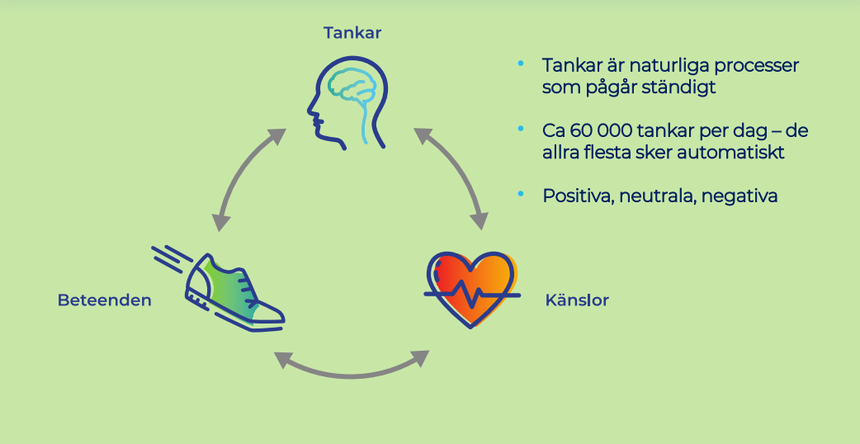
Kick off – Bussby
2 Nya benämningar vi kommer att etablera på Kick-offen som kan vara bra för er att förstå
Positiv- snurr
Negativ snurr
Notes:
E&B

Slide 12
Kick off – Bussby
18 anmälda spelare
Fredag
16:00 Samling
17:10 Middag (Saltmagasinet sponsrar)
18:00 Lekar
20:00 Kvällsfika
20:45 Kvällsaktivitet
21:15 Mobiltid
22:00 Godnatt
Lördag
8:30 Bädda/packa
8:45 Föräldrar hämtar packning
9:00 Frukost
9:30 Teori (idrottspsykologi & fysiologi)
10:30 Ombyte och löptur till Ängetskolan
11:30 Träning Änget inkl. styrkeövingar
12:30 Kick off slut
Notes:
Prata bra & dålig ”snurr”. Visa tillväxtkurva. Presentera löpning och styrketräning

Slide 13
Inköp
Fredags kvällsfika
Polarkakor
Smör
Ost
Skinka
Gurka
Äpple
Bananer
Mjölk
Frukost
Fil
Flingor
Polarkakor
Smör
Ost
Skinka
Gurka
Äpple
Bananer
Mjölk
Porslin och bestick finns på Bussby
Viktoria handlar

Slide 14
Packlista
Sovsäck/täcke, kudde, madrass max 90 cm (om luftmadrass, ta med lakan att lägga under)
Pyjamas, handduk, underkläder, ombyte
Neccesär (tandborste, tandkräm mm)
Lämna smycken och värdesaker hemma
Klubba, vattenflaska, glasögon, inneskor
Kläder efter väder - Mössa, varm jacka, regnjacka eller paraply för uteaktivitet
Utelöparskor
Inget eget ätbart tas med
Lämna gärna mobilen hemma (Mobiltid 15 min på fredag)

